Slide 1
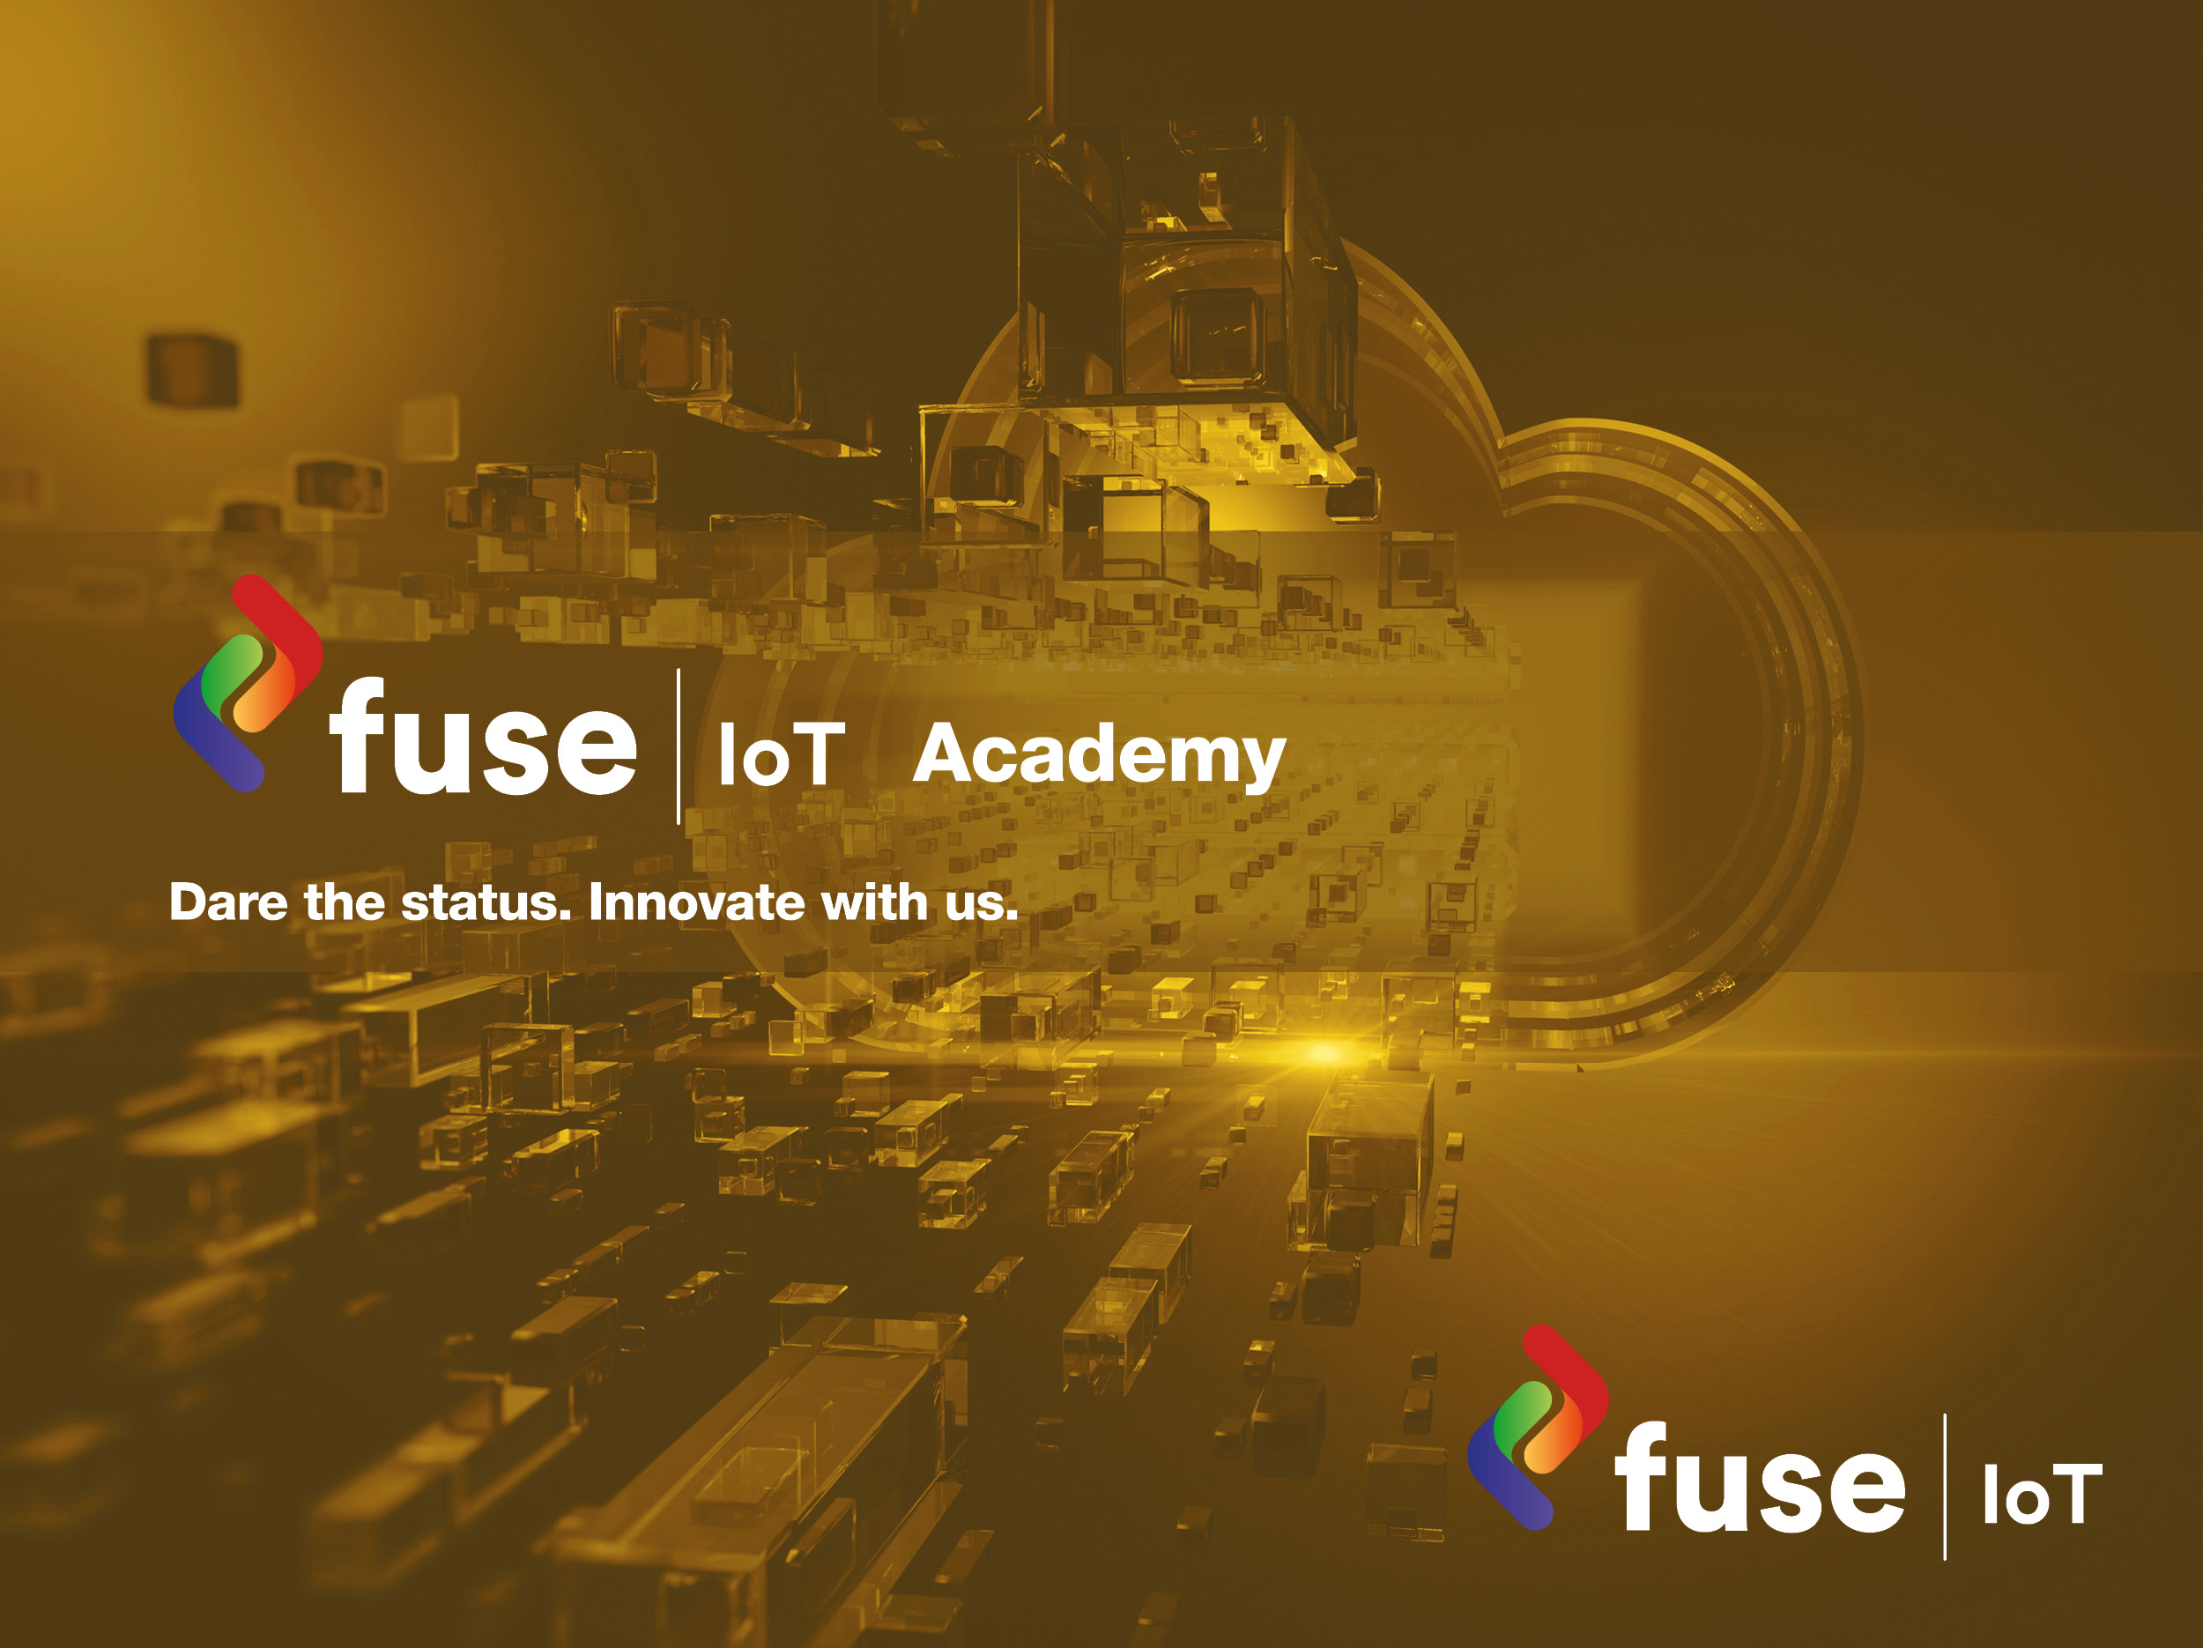

Slide 2

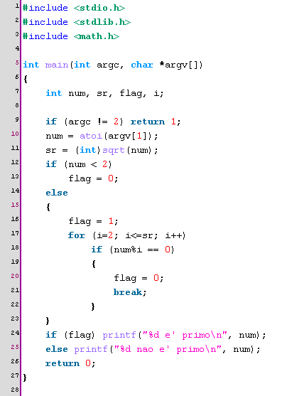
Noções de Programação
Programação é o processo de escrita, teste e manutenção de um programa de computador. O programa é escrito em uma linguagem de programação, embora seja possível, com alguma dificuldade, escrevê-lo diretamente em linguagem de máquina. Diferentes partes de um programa podem ser escritas em diferentes linguagens.

Slide 3
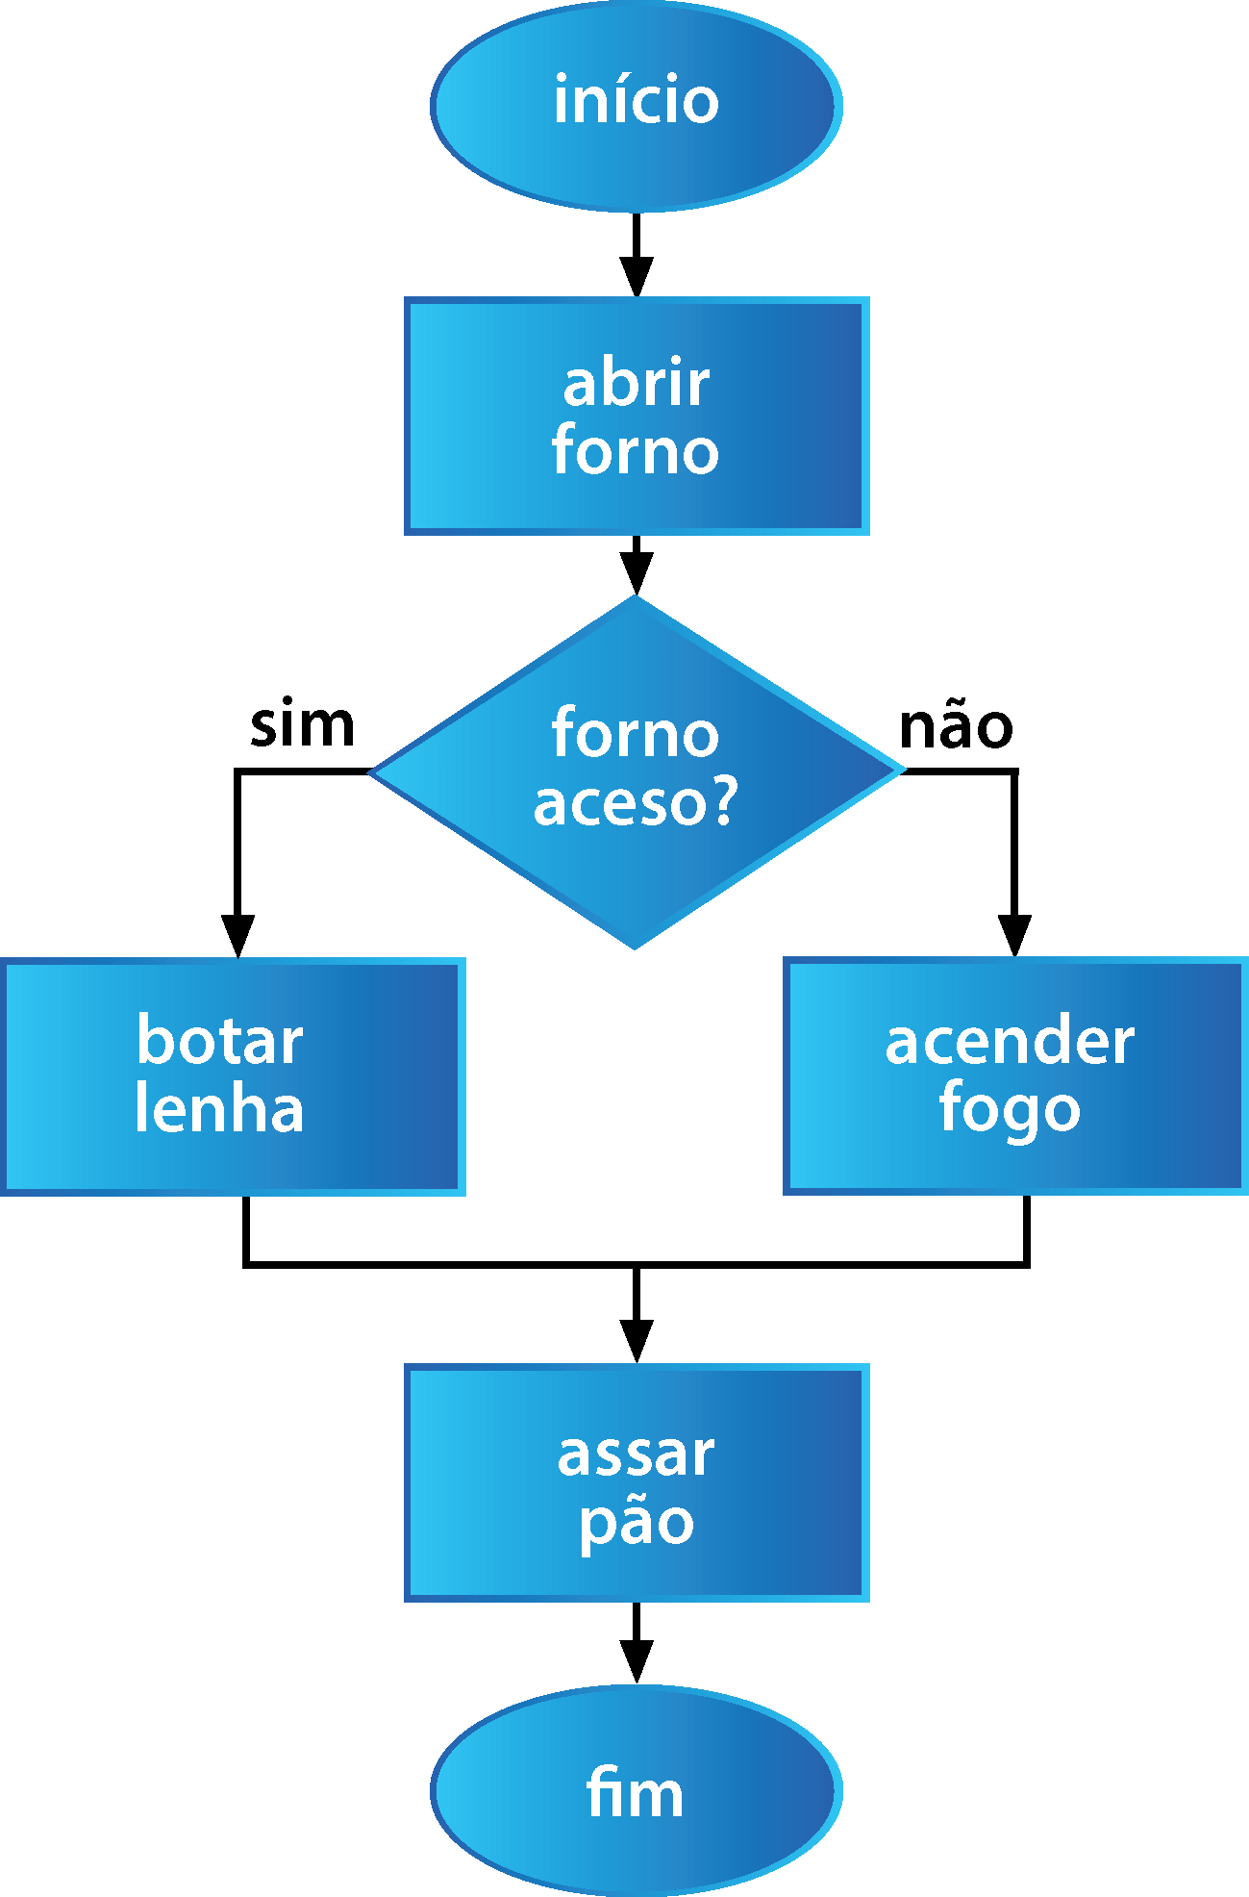
Noções de Programação
Um algoritmo é uma sequência lógica finita de passos para realizar uma tarefa ou resolver um problema. Em nosso dia a dia utilizamos algoritmos para realizar nossas atividades, definindo a sequência de atividades que devemos fazer para atingir um objetivo. Um exemplo simples é uma receita de bolo.

Slide 4
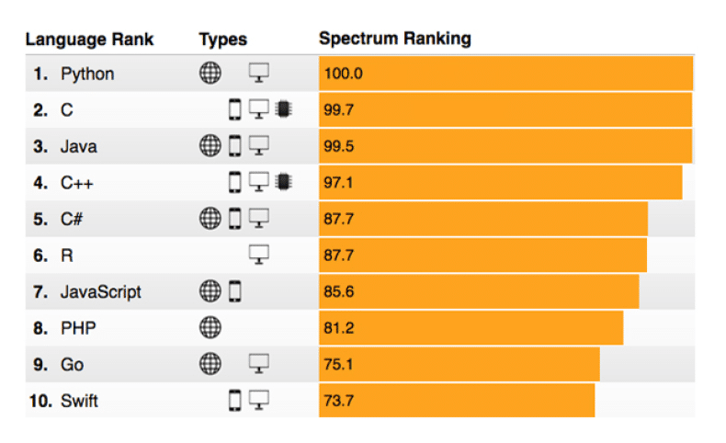
Linguagens de Programação
1 – JavaScript ou JS
2 – Java
3 – Python
4 – C#
5 – C++
6 – C
7 – Node.JS

Slide 5
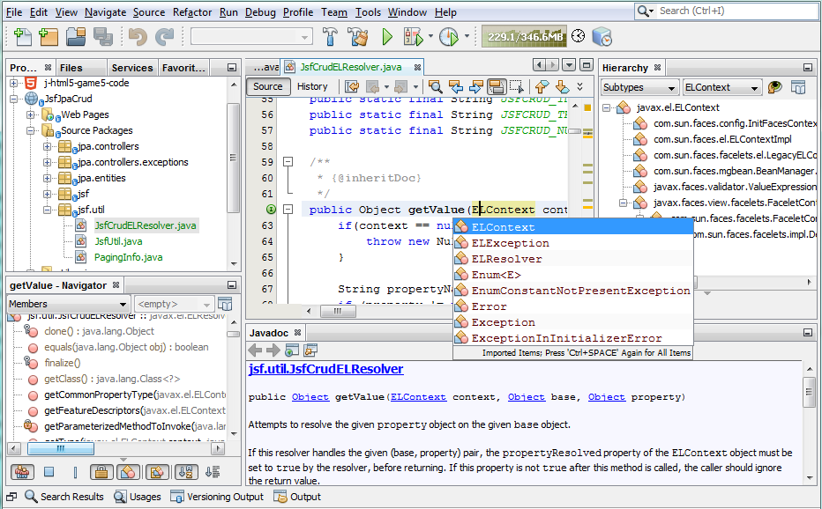
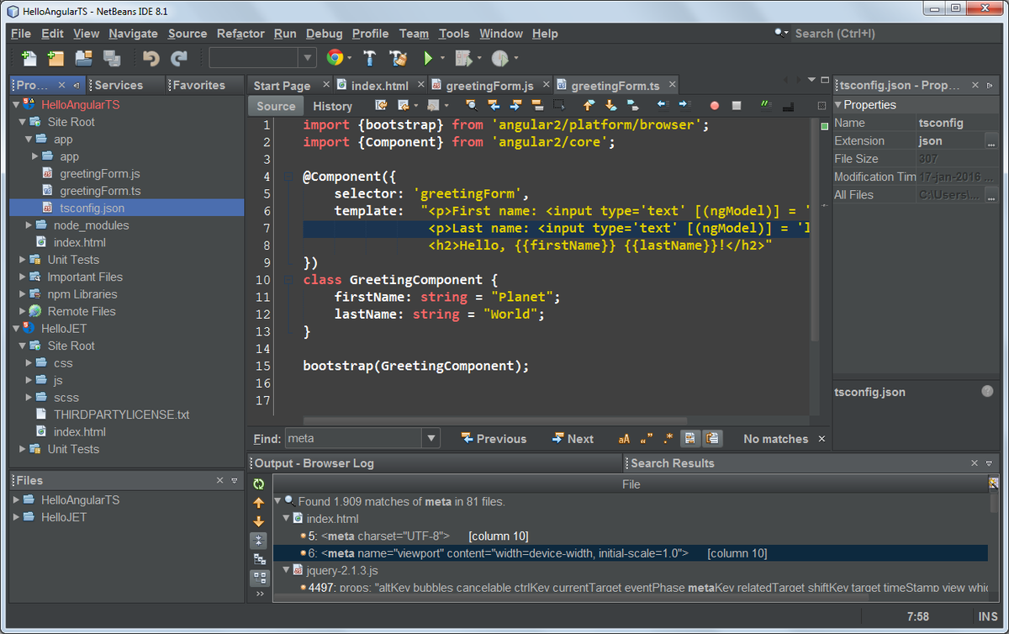
Ambiente de Programação
IDE, do inglês Integrated Development Environment ou Ambiente de Desenvolvimento Integrado, é um programa de computador que reúne características e ferramentas de apoio ao desenvolvimento de software com o objetivo de agilizar esse processo.

Slide 6
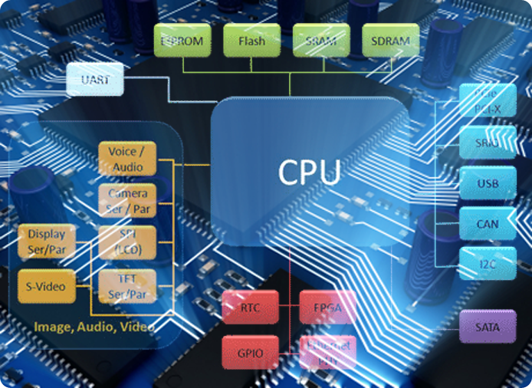
Software Embarcado
Software embarcado é escrito para controlar máquinas ou dispositivos que não são geralmente considerados computadores. É, normalmente, específico para um determinado hardware que executa que tem tempo e restrições de memória.

Slide 7
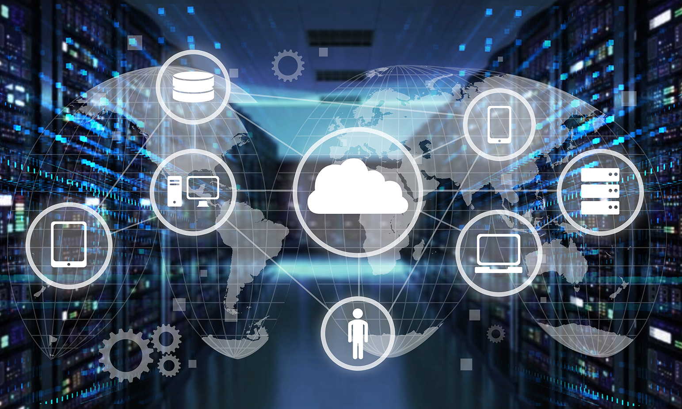
Edge Computing
A computação em borda é um paradigma de computação distribuída que aproxima a computação e o armazenamento de dados do local onde é necessário, para melhorar os tempos de resposta e economizar largura de banda.

Slide 8
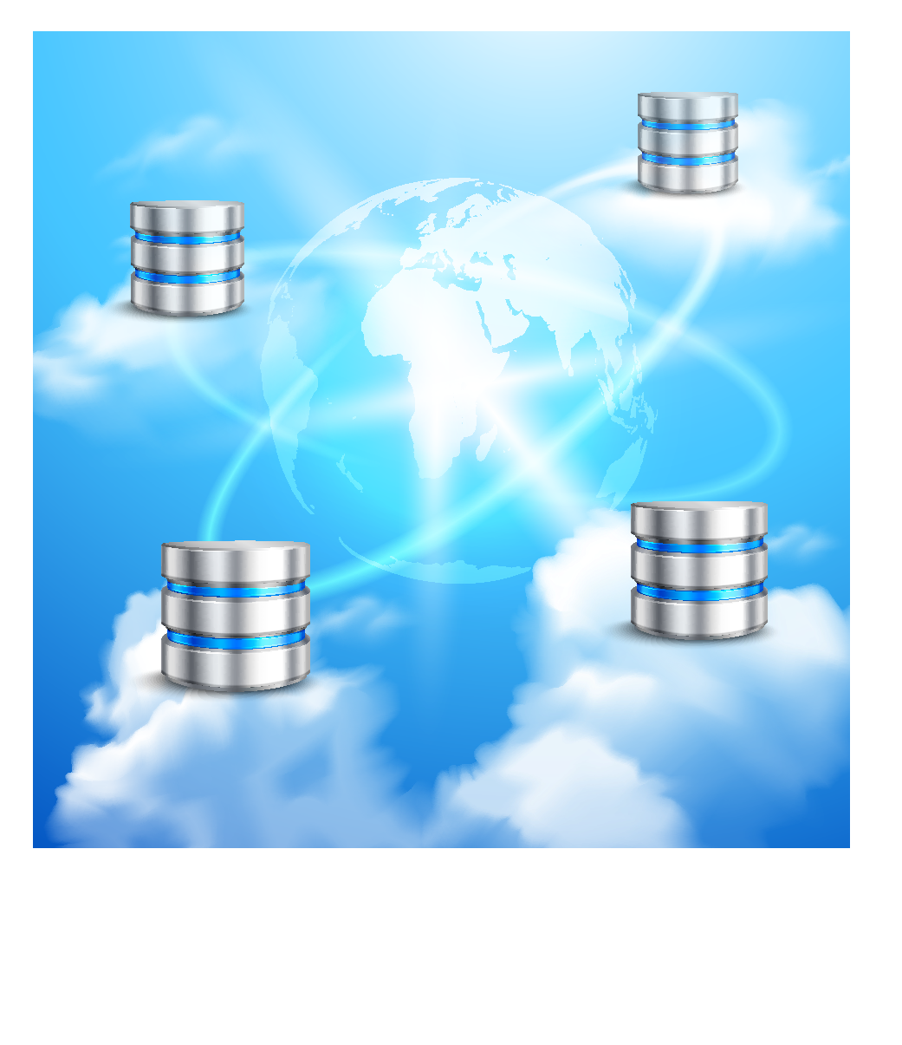
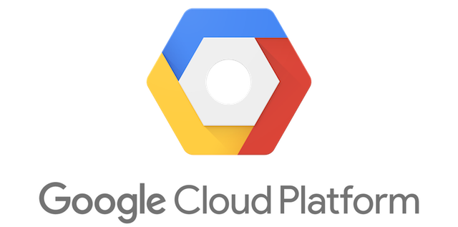
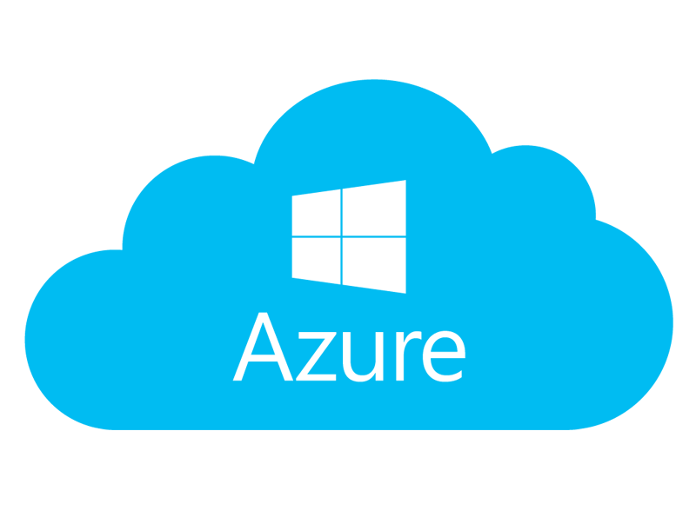

Cloud Computing
Computação em nuvem é a disponibilidade sob demanda de recursos do sistema de computador, especialmente armazenamento de dados e capacidade de computação, sem o gerenciamento ativo direto do usuário. O termo comumente é usado para descrever centros de dados disponíveis para muitos usuários pela Internet, que pode ser público ou privado.

Slide 9
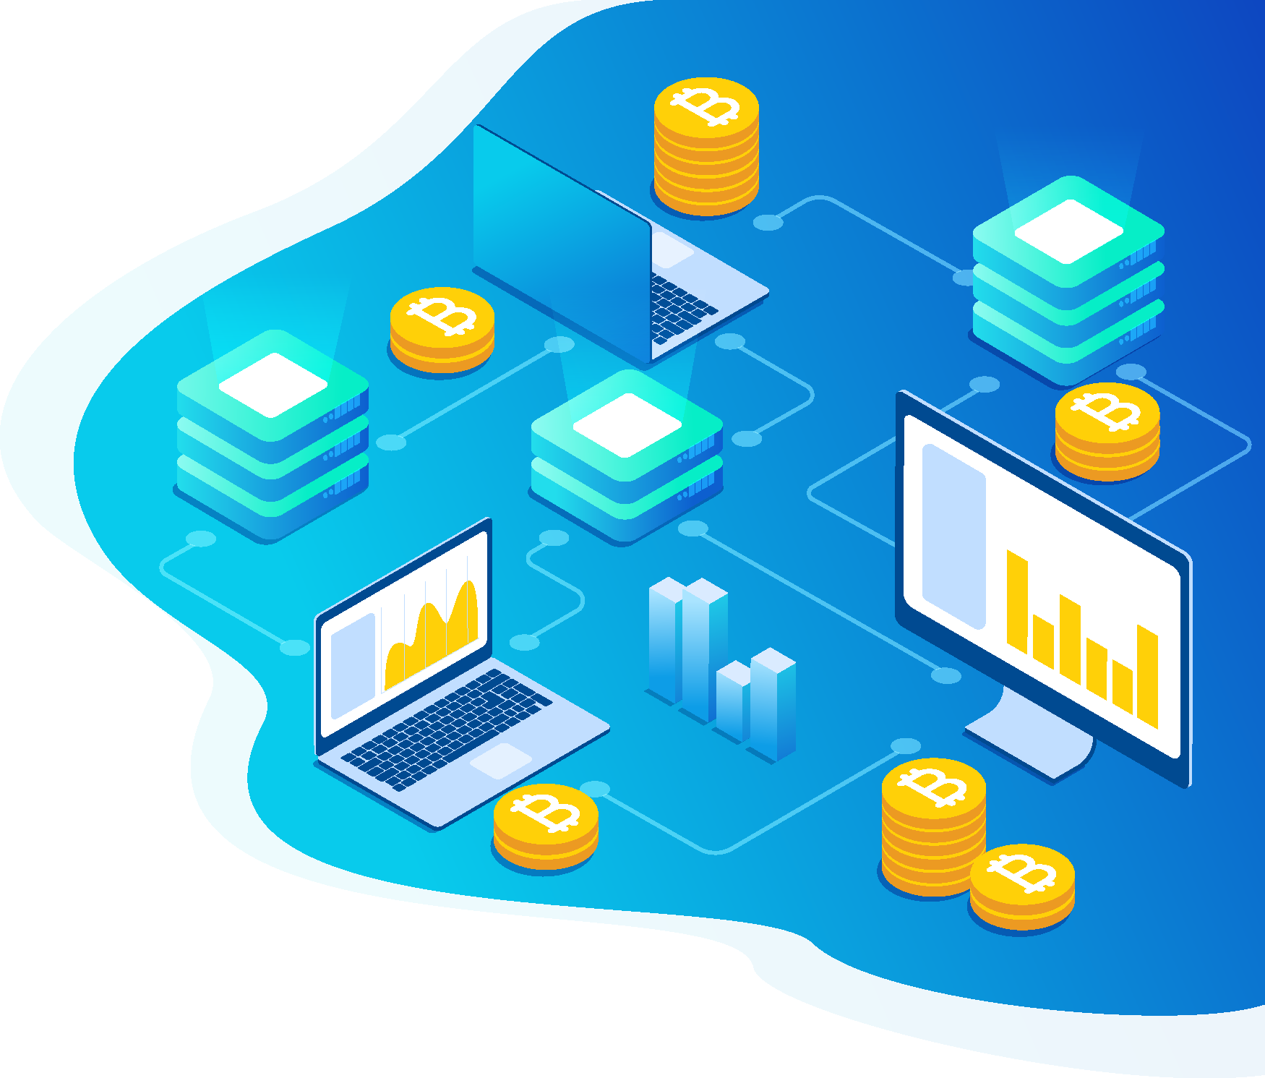
Blockchain
A blockchain é uma tecnologia de registro distribuído que visa a descentralização como medida de segurança. São bases de registros e dados distribuídos e compartilhados que têm a função de criar um índice global para todas as transações que ocorrem em um determinado mercado.

Slide 10
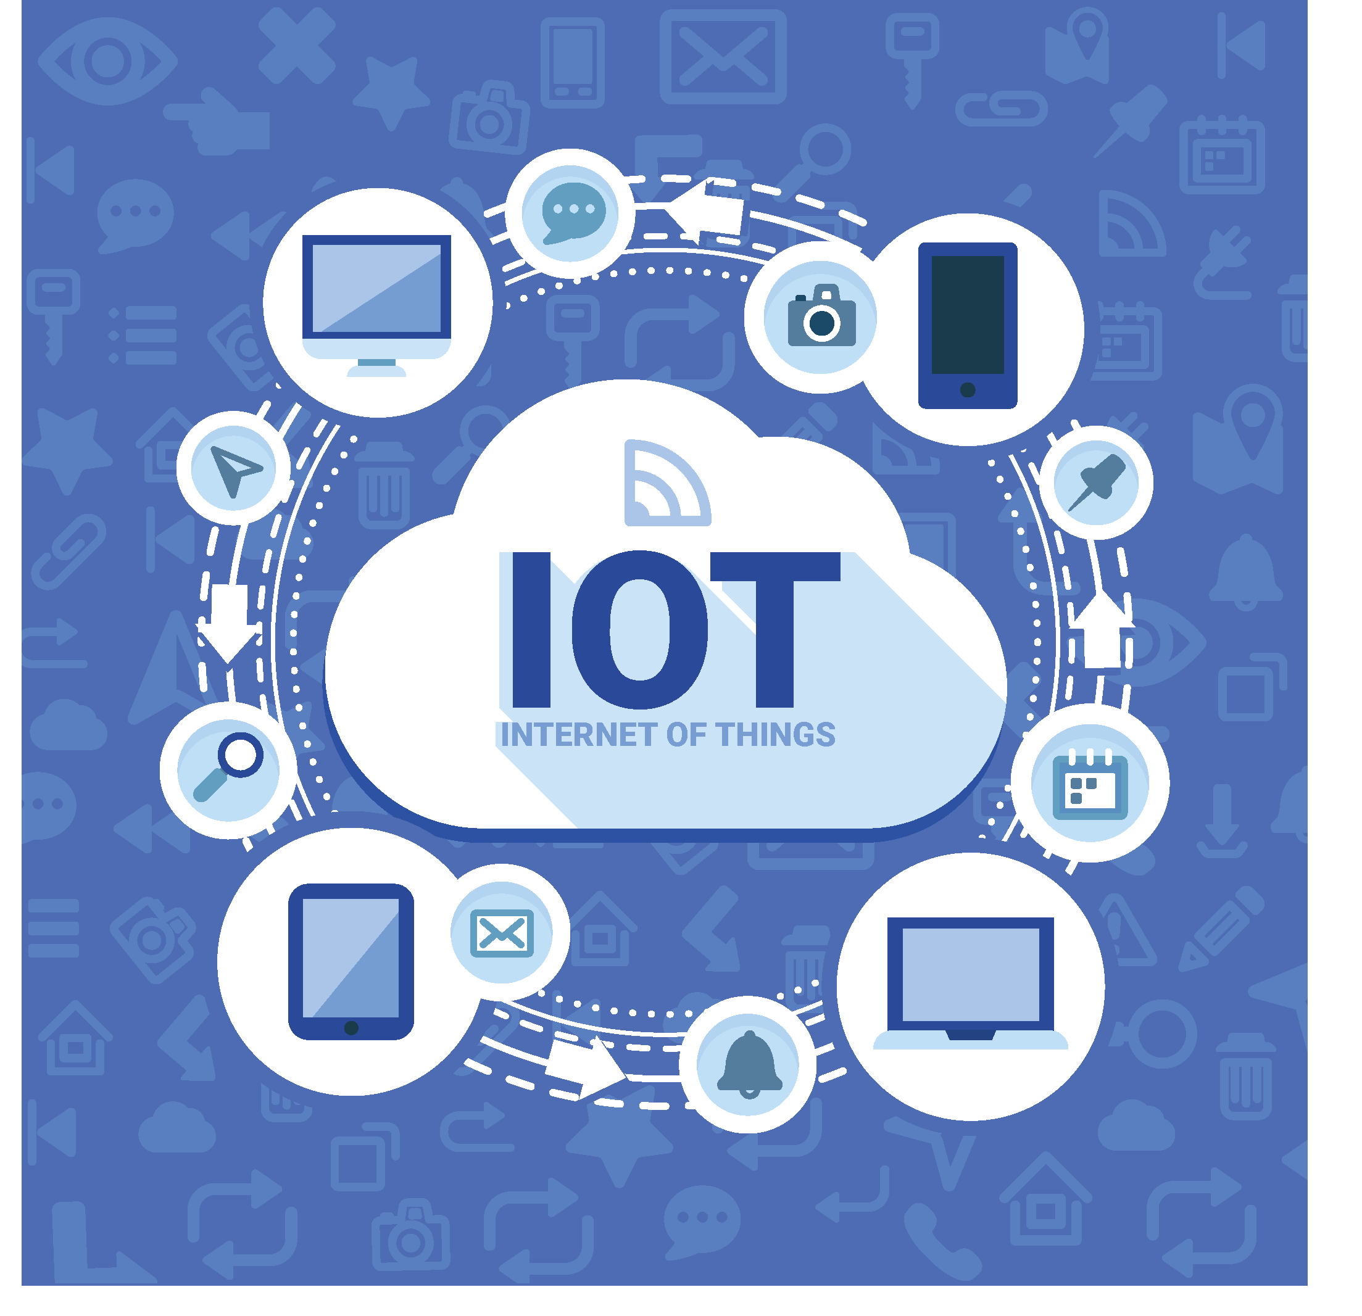
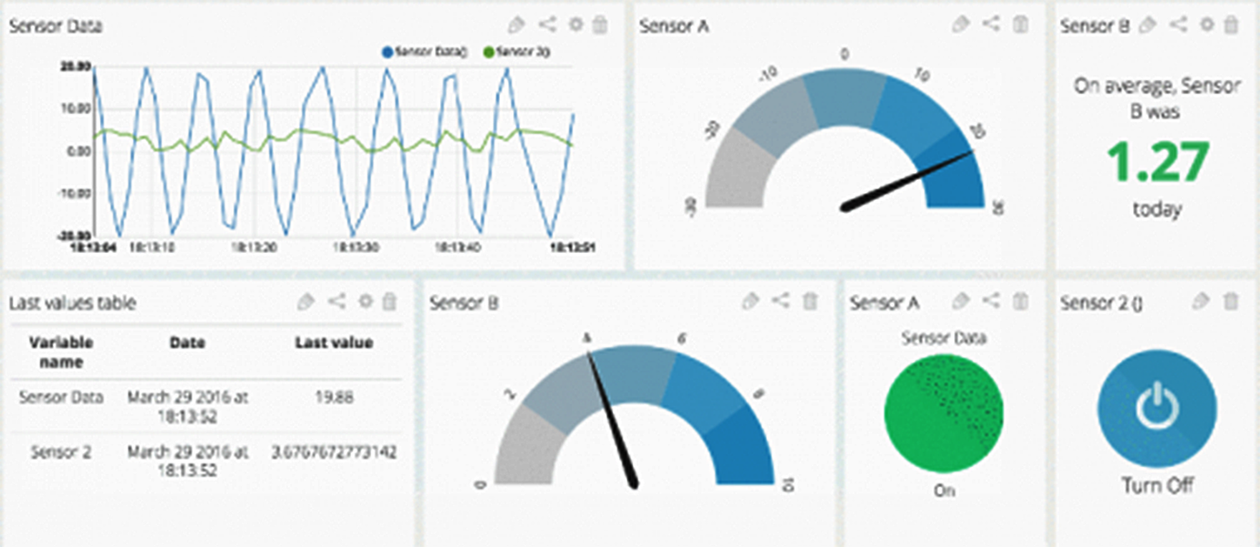
Plataformas IoT
Plataformas IoT são um conjunto de componentes de software que juntos fornecem inteligência para o ecossistema de Internet das coisas.
Esses sistemas ficam em nuvem e podem ser acessados e integrados com qualquer outro sistema no mundo, fornecendo dados para uma aplicação final.

Slide 11

Big Data
Big Data é a área do conhecimento que estuda como tratar, analisar e obter informações a partir de conjuntos de dados grandes demais para serem analisados por sistemas tradicionais.

Slide 12
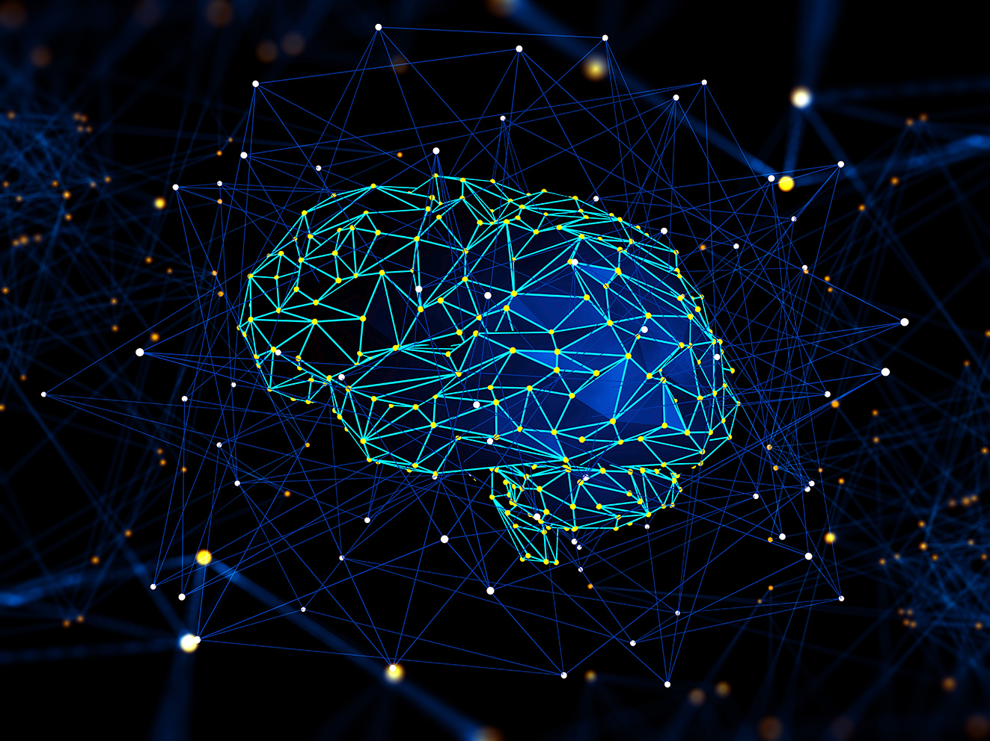
Aprendizado Automático
Aprendizado automático (ou aprendizagem automática, aprendizado de máquina ou ainda aprendizagem de máquina) é um subcampo da engenharia e da ciência da computação que evoluiu do estudo de reconhecimento de padrões e da teoria do aprendizado computacional em inteligência artificial.

Slide 13
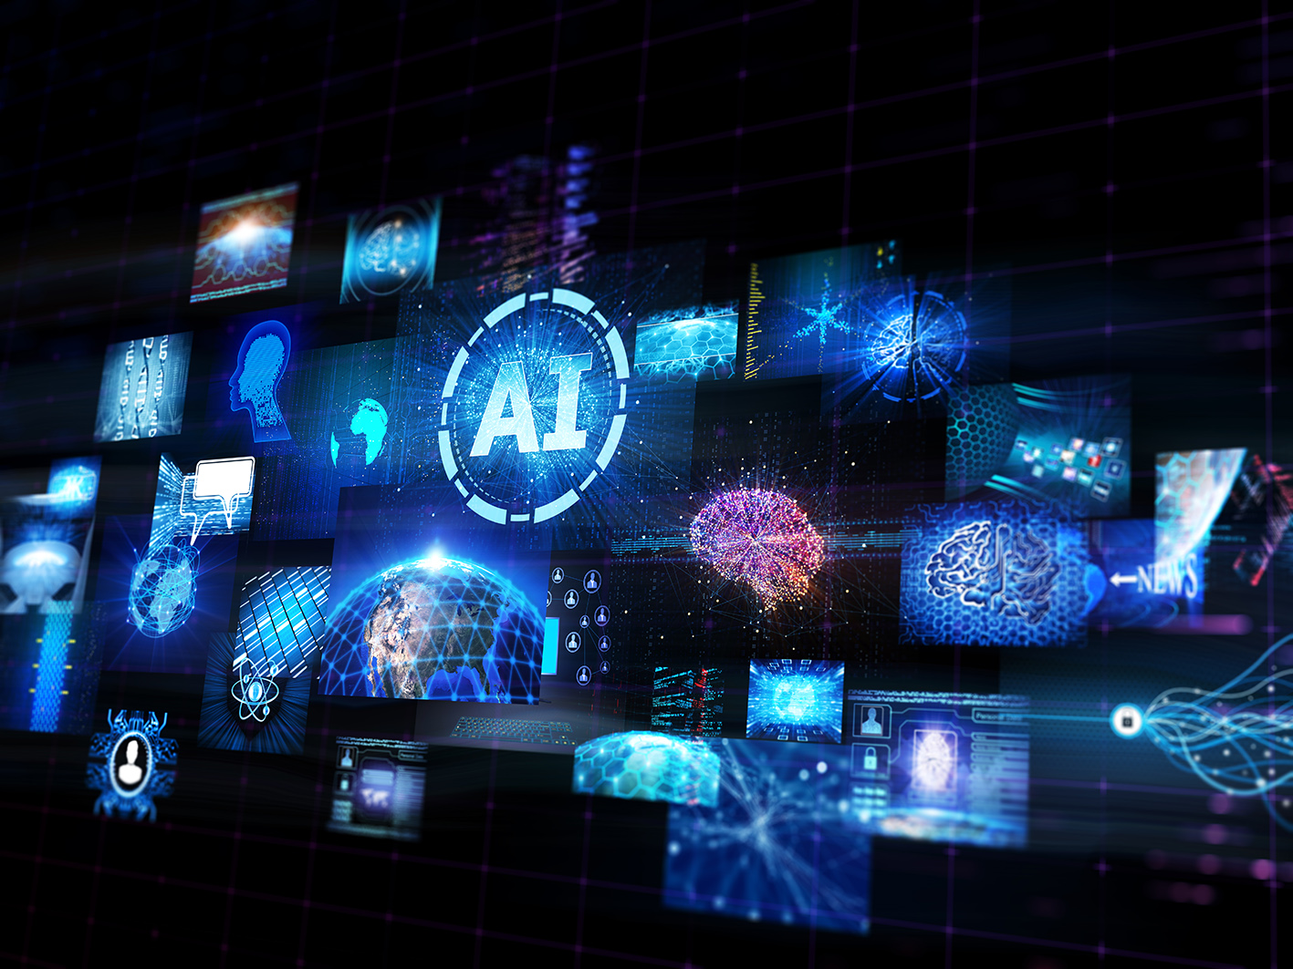
Inteligência Artificial
Inteligência artificial (artificial intelligence - A.I., em inglês) é um ramo de pesquisa da ciência da computação que se ocupa em desenvolver mecanismos e dispositivos tecnológicos que possam simular o raciocínio humano, ou seja, a inteligência que é característica dos seres humanos.

Slide 14
